Slide 1

Rubrique ► Structure de données
Catégorie ► ► Programmation orientée objet (POO)
Activité ► ► ► Projet ‘Space Invaders’
N | S | I
Terminale
Notes:
NSI - Première

Slide 2
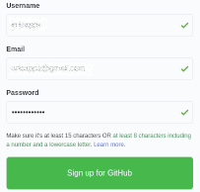
Débuter le projet : (voir fiche 03e)
1-Installer et configurer Thonny
Ajouter le module Pygame
2- Créer un compte Github
Prérequis : se connecter à son mail.
3- Déposez des documents dans Git:
Commencez par déposer tous les fichiers des dossier documents
et solutions dans votre répertoire NSIT_03_POO_space_invaders
4- Copier les dossiers sur EOLE :
Copiez les répertoires documents et solutions dans votre répertoire perso NSIT_03_POO_space_invaders
Au pire, si ça ne fonctionne pas, vous pourrez toujours les retrouver via EOLE.
Notes:
NSI - Première

Slide 3
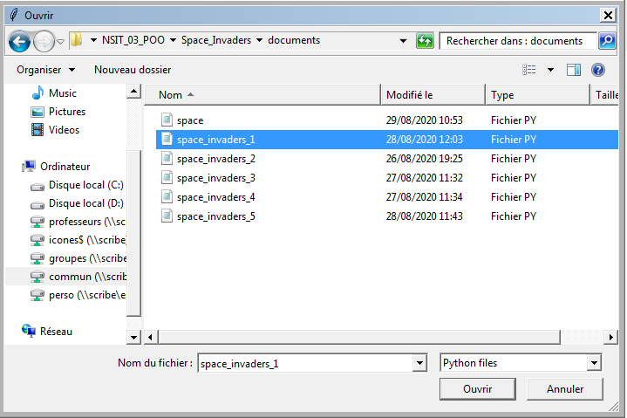
Coder avec Thonny:
1- Relancer Thonny
2- Ouvrez les fichiers ‘space.py’ et ‘space_invaders_1.py’
3- Suivez les instructions de la fiche 03f
space_invaders_1,py
import
space.py
Notes:
NSI - Première

Slide 4
Prochaine évaluation:
Dans les prochains jours … lundi ?
Ce qu’il faut réviser:
Assertions
Spécifications
Effets de bords (listes)
Constructeur de classe (__init__)
Notions d’instance, d’attribut, de méthode
Encapsulation
Notes:
NSI - Première

